Slide 1
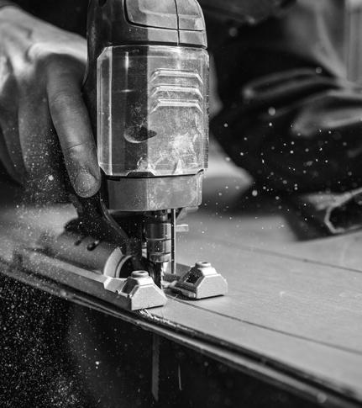
Carpintería de Instalación de Faenas
Especialidad Construcción
Plan Común
Módulo Carpintería de Instalación de Faenas
Activación de Aprendizajes

Slide 2

CARPINTERÍA DE
INSTALACIÓN DE FAENAS
Es un conjunto de Instalaciones provisorias, que sirven de apoyo a la construcción de la Obra, proporcionan la infraestructura mínima para el desarrollo del proyecto y permiten establecer un estricto control sobre los materiales y personal dentro de la obra.
Al iniciar un proyecto constructivo, se deberá comunicar de éste mediante carta a organismos pertinentes (Seremi de Salud, Dirección del Trabajo, Organismo Administrador del Seguro). Indicar además el nombre del Proyecto, Empresa Mandante, Nº de trabajadores proyectados y el nombre del Ingeniero Administrador y Experto PRP a cargo de la obra.

Slide 3
CARPINTERÍA DE
INSTALACIÓN DE FAENAS
La disposición de oficinas, ubicación de talleres, planta de hormigón, almacenamiento de materiales, son entre otros, factores que deben tenerse presente para el diseño de las vías de tránsito dentro del área en que se instalarán las faenas. Específicamente es necesario considerar las siguientes operaciones:
Cierros, controles de entrada y salida de camiones y vehículos.
Tránsito de personal (peatones).
Tipos de vehículos y maquinaria pesada que circularán (ancho de vías).
Frecuencia de entrada y salida.
Altura de máquinas (cables eléctricos u otras obstrucciones).
Lugares de carga y descarga de materias primas y materiales en general.
Lugares de estacionamiento de vehículos y equipos durante y después de la jornada.

Slide 4
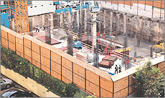
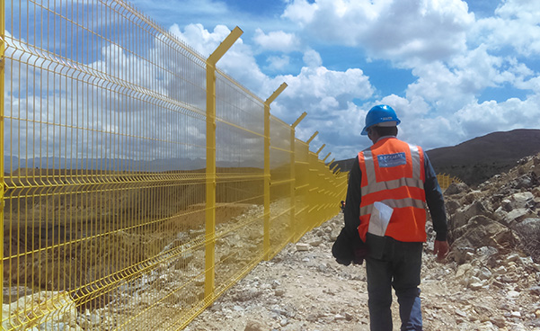
Figura 1. Cierre perimetral OSB
CIERRES
PERIMETRALES
Con control de accesos de personal, pudiéndose utilizar mallas rachel, placa OSB (carpintera), malla tipo gallinera, malla acma, zinc 5v, etc. o cualquier otro tipo de material que impida el libre acceso de personas ajenas al interior de la obra, sin transgredir las Ordenanzas Municipales de cada comuna, a lo cual se sugiere hacer las respectivas consultas a la Dirección de Obras Municipales (DOM) correspondiente.
http://www.emb.cl/construccion/articulo.mvc?xid=2829&edi=137&xit=cierres-perimetrales-calidad-y-variedad-que-cumple-con-los-estandares-y-las-normas-establecidas
Figura 2. Cierre perimetral malla acma
https://www.acmanet.cl/productos/cierres-perimetrales/cercas-pro

Slide 5
CONTROL DE
ACCESO A OBRA
Este deberá ser realizado por guardia con curso aprobado por 0S10 y vigente según D.S. N° 93/85 del Ministerio de Defensa, contar con directiva de funcionamiento de empresa de seguridad autorizada por Carabineros de Chile, el guardia deberá en todo momento portar su credencial de identificación. (Esta tarea no podrá ser realizada por otras personas que no cuenten con su credencial correspondiente).

Slide 6
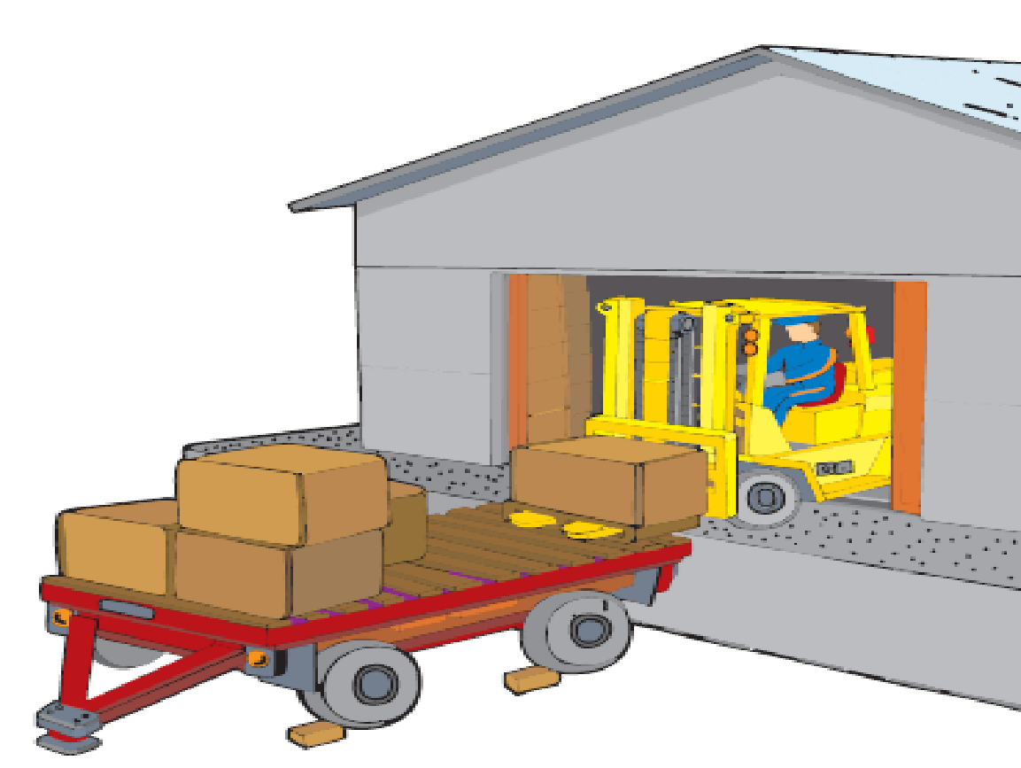
BODEGAS
Figura 3. Grúa horquilla entregando material de bodega
Bodegas Generales de Materiales:
Las estanterías de esta deberá ser resistente a la carga de materiales acopiados, deberá contar con puerta y algún medio de cierre, señalética de evacuación Deben tener espacio suficiente para acceso de camiones, dotados de plataformas de descarga (grúas horquilla) si los volúmenes y cantidad de la carga lo justifica.
ACHS, Prevención de Riesgos en obras de construcción, Instalación de faenas

Slide 7
BODEGAS DE
SUSTANCIAS PELIGROSAS
Bodegas de sustancias Peligrosas:
Estas deberán ser construidas con piso sólido e impermeable, pretil de contención de acuerdo a la capacidad de almacenamiento, cerrada con puerta y cerrojo, cubierta liviana (zinc) la que deberá tener una Resistencia al fuego (RF 120), además deberá tener una ventilación deberá contar con señalética de acuerdo a las sustancias almacenadas (NCH 2190 Of 03 y 1411/4 Of 78), hoja de seguridad (NCh 2245 Of.93) la que contendrá como mínimo: nombre comercial, fórmula química, compuesto activo, cantidad almacenada, características físico química, tipo de riesgo más probable frente a una emergencia, extintor de acuerdo a la sustancia almacenada, además se deberá contar con baldes con arena seca para control de derrame.

Slide 8
BODEGAS DE
SUSTANCIAS PELIGROSAS
El almacenamiento de materiales combustibles y/o gaseosos se debe realizar en locales especialmente diseñados para tal efecto, aislados del resto de las instalaciones. Se entenderá por materiales combustibles: bencina, petróleo, solventes, aceites, grasas, líquidos para frenos y similares. Los gases son los usados en la construcción (oxígeno, acetileno, gas propano, butano etc.)
El personal a cargo de esta bodega, deberá contar con la respectiva capacitación sobre el manejo, medidas de control y uso correcto de los EPP. Los líquidos inflamables son peligrosos debido a su bajo punto de inflamación (bajo 60ª C) y a sus temperaturas de ignición.

Slide 9
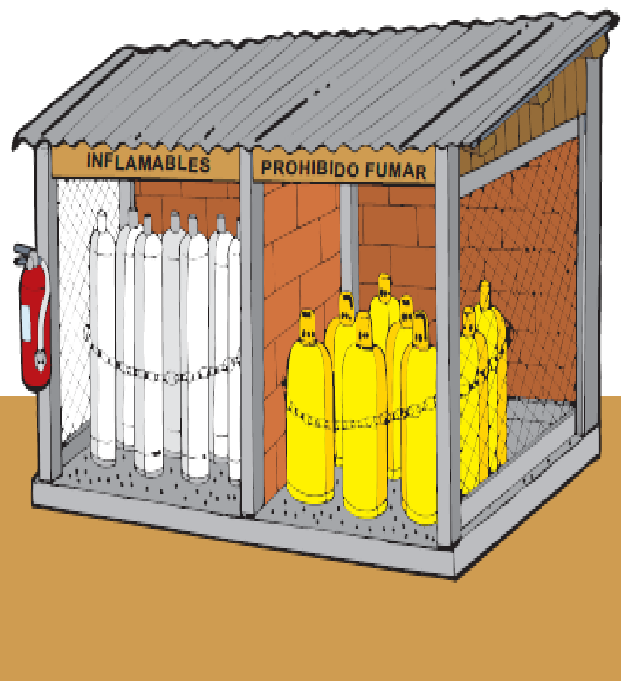
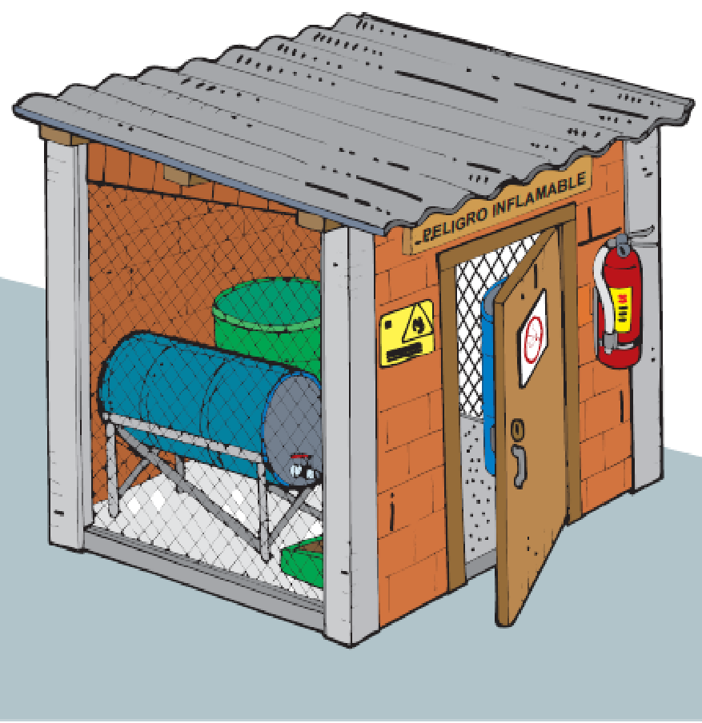
EJEMPLO DE ALMACENAMIENTO
DE SUSTANCIAS PELIGROSAS
Figura 5. Bodega para gases
Figura 4. Bodega para líquidos inflamables
Achs, Prevención de Riesgos en obras de construcción, Instalación de faenas

Slide 10
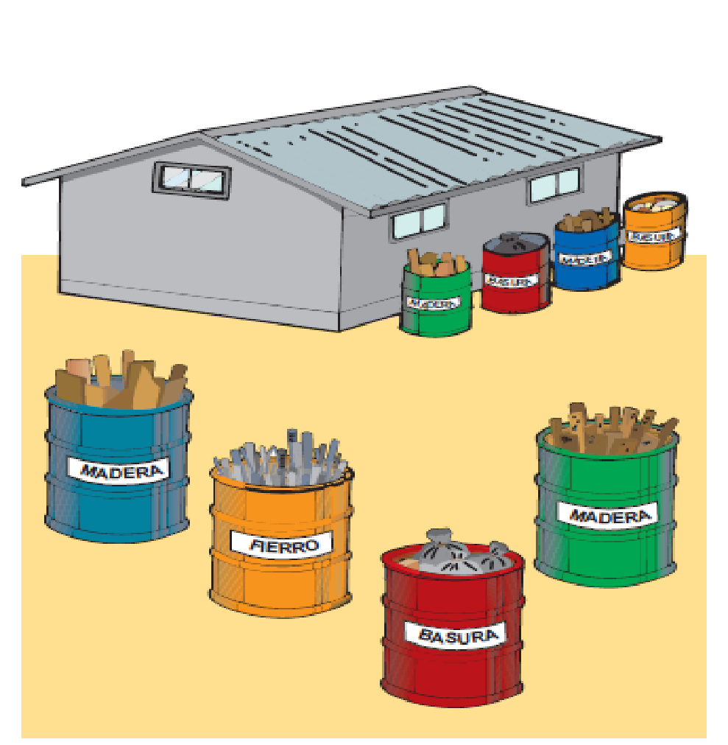
RESIDUOS
NO PELIGROSOS
Figura 6. Sistema de almacenamiento de desechos no peligrosos
Estos deben ser segregados y caracterizados en el origen debiendo ser acopiados en sector destinado dentro de la faena; la disposición final de estos deben ser en Relleno Industrial Autorizado por la Autoridad Sanitaria.
Achs, Prevención de Riesgos en obras de construcción, Instalación de faenas

Slide 11
COMEDORES
Comedores Móviles: son los que como su nombre lo indica, permiten su movilidad de un punto de la faena a otro (principalmente Obras Viales, caminos, etc) las características que este debe tener son, piso sólido y de material lavable
Comedores Fijos: permiten el consumo de los alimentos en la obra, las características que este debe tener son, piso sólido y de material lavable .
Casinos: esta instalación permite la manipulación de alimentos para que el personal pueda consumir alimentos, para este caso la empresa deberá contar la respectiva autorización sanitaria
Son lugares donde el personal de las obras realizará el consumo de sus alimentos, para ello tenemos dos tipos de comedores (Artículo 28, 29 y 30 DS 594/99 del MINSAL).

Slide 12
COMEDORES
Las superficies pueden ser de Linóleo, baldosas, cerámico, etc), contar con mesas y sillas (ambos con cubierta lavable), lavaplatos conectado con agua limpia para el aseo de manos y cara, sistema de refrigeración (cooler, estante recubierto con aislapol con puerta o refrigerador eléctrico), contar con energía eléctrica (conexión a red pública, privada o generador eléctrico móvil), contar con ventilación natural o forzada, control de ingreso de vectores y en el caso que se requiera un medio para calentar los alimentos, esto puede ser un horno microondas o una cocinilla a gas.
Implementación de los comedores

Slide 13
SERVICIOS
HIGIÉNICOS
Lavamanos (Lavatorio)
Estos están destinados para el aseo personal de los trabajadores (lavado de manos y cara), podrán ser de uso individual o colectivo considerando una llave de agua potable por persona Se recomienda la implementación de útiles de aseo, tales como papel higiénico, jabón y basureros con tapa.
WC
Deberán ser independientes y separados protegidos del ingreso de vectores y contar con buen funcionamiento (tapa para el WC), también se debe garantizar la limpieza de los artefactos esto incluye contar con basureros con tapa.
Estos lugares están destinados para cumplir con las necesidades fisiológicas del personal de la obra, existen varias tipos de instalaciones, En los lugares de trabajo donde laboren hombres y mujeres deberán existir servicios higiénicos (W/C y Duchas) independientes y separados.

Slide 14
SERVICIOS
HIGIÉNICOS
Duchas
Estas están destinadas para el uso de los trabajadores cuando su trabajo implique suciedad corporal podrán disponer de duchas individuales o colectivas, para este último caso, la distancia entre ducha y ducha deberá ser de a lo menos 0.6 mts. Las duchas deben disponer de agua caliente y fría siempre y en todo momento, el calefont que alimenta de agua caliente tiene que estar fuera del recinto de las duchas.
Se recomienda realizar desinfecciones, desratizaciones y sanitizaciones periódicamente (cada 2 meses aproximadamente) a fin de mantener una higiene y control de vectores
Los servicios higiénicos, letrinas sanitarias o baños químicos no podrán estar instalados a más de 75 mts., de distancia del área de trabajo, salvo casos calificados por la autoridad sanitaria.

Slide 15
CARPINTERÍA DE
INSTALACIÓN DE FAENAS
N° DE PERSONAS QUE LABORAN POR TURNO | EXCUSADOS CON TAZA WC | LAVATORIOS | DUCHAS
1-10 | 1 | 1 | 1
11-20 | 2 | 2 | 2
21-30 | 2 | 2 | 3
31-40 | 3 | 3 | 4
41-50 | 3 | 3 | 5
51-60 | 4 | 3 | 6
61-70 | 4 | 3 | 7
71-80 | 5 | 5 | 8
81-90 | 5 | 5 | 9
91-100 | 6 | 6 | 10
Tabla 1. que establece el N° de artefactos que debe tener una instalación de faena según el artículo 23 del DS 594/99 del MINSAL

Slide 16
INSTALACIONES
Ejecutar obras de carpintería para la instalación de faenas, utilizando variados elementos de construcción, equipos y herramientas, de acuerdo a trazados establecidos y planos estructurales.
OA4

Slide 17
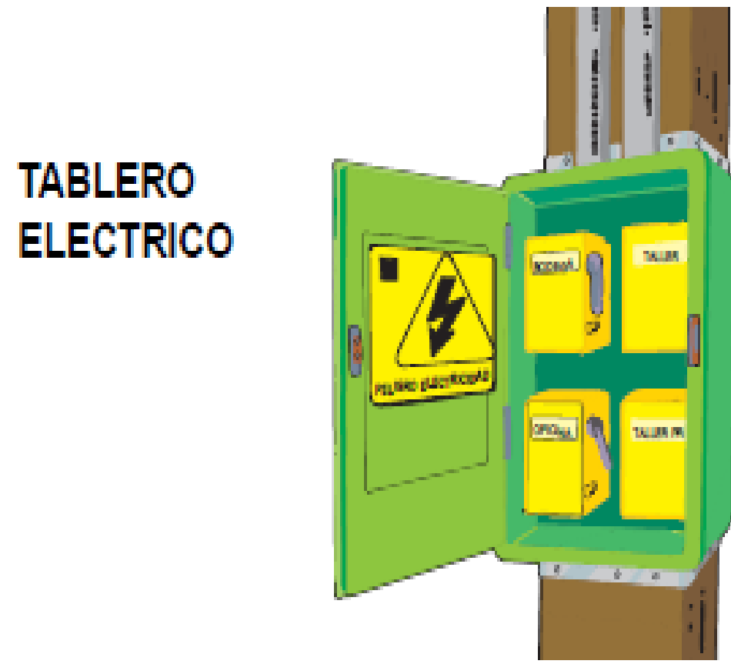
INSTALACIONES
Figura 7. Tablero eléctrico provisorio
Tanto la instalación sanitaria, eléctrica y gasfitería deberá ser efectuadas por personal competente, en el caso de las instalaciones eléctricas y de gasfitería el personal deberá contar con licencia para instalaciones de gas y eléctrica de acuerdo al registro del SEC. La instalación eléctrica deberá considerar previo a su construcción, todos los equipos y consumo general, de manera de calcular en forma correcta la disposición de tableros, fusibles, centros de distribución, postación.
Achs, Prevención de Riesgos en obras de construcción, Instalación de faenas

Slide 18
INSTALACIONES
El tendido de cables y conductores en instalaciones interiores tales como oficinas, bodegas, talleres, comedores, baños u otras, deben hacerse canalizados. Deberá prohibirse instalar cables a la vista sin protección al impacto. Los tableros principales y distribución deben ser dimensionados y señalizados, indicando los sectores a que pertenece cada interruptor. Los trabajos de construcción no eléctricos realizados en las proximidades de líneas eléctricas aéreas energizadas deben prever situaciones de riesgo y tomar las medidas de control preventivo.
Aspectos generales a considerar:
  Terreno y lugares donde se instalarán líneas aéreas propias de la obra.
  Cercanías de líneas aéreas energizadas colindantes.
  Emplazamiento previsto para la instalación de grúas y otros equipos fijos y radio de acción de sus partes.
  Trayectoria prevista para máquinas móviles, especialmente de altura.
  Instrucción sobre normas y medidas preventivas que se tomen, tanto al personal general de Obra como a los operadores de maquinaria

Slide 19
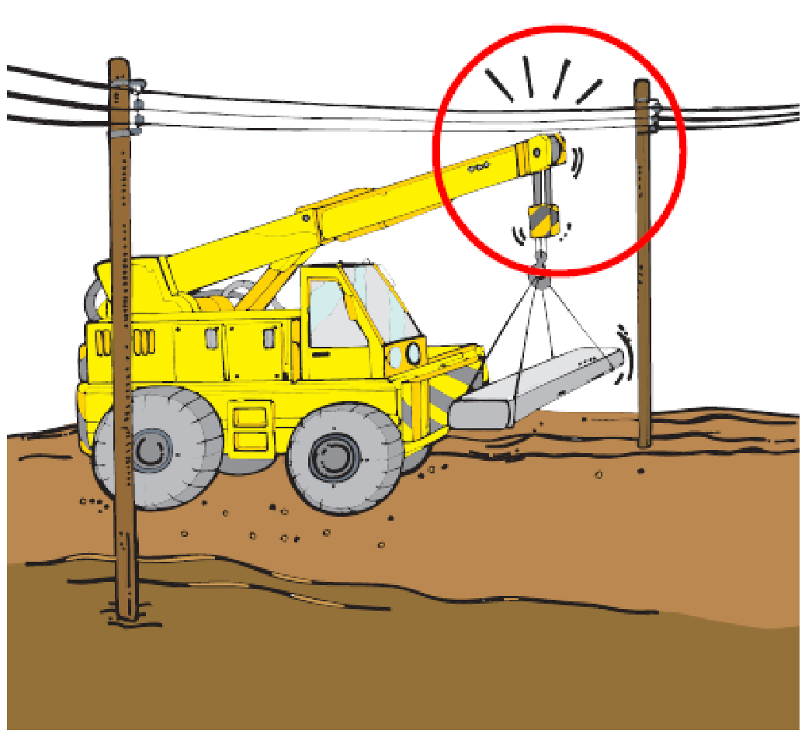
DISTANCIAS DE SEGURIDAD A LÍNEAS
ENERGIZADAS SEGÚN NIVEL DE TENSIÓN
Figura 8. Distanciamiento de líneas energizadas
D = DISTANCIA DE SEGURIDAD
1 Baja Tensión: d mayor a 1 metro | 2 Alta Tensión: d mayor a 5 metros
Achs, Prevención de Riesgos en obras de construcción, Instalación de faenas

Slide 20
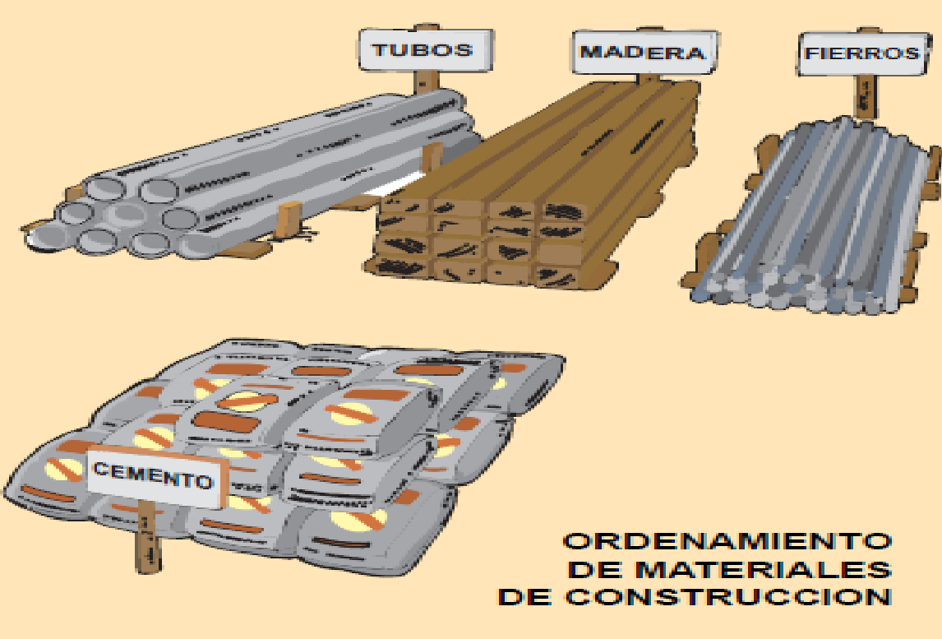
ORDEN Y
ASEO
Figura 9. Orden de materiales
La acumulación de materiales y desperdicios de manera incontrolada, como por ejemplo aceite o líquidos inflamables y trapos con aceite o grasa en el piso; madera de desecho apilada sin espacio para circulación de aire, son causas de incendios Para el control de estas condiciones se debe: eliminar las basuras en forma periódica, los trapos impregnados en aceite o grasa y otras sustancias combustibles deben depositarse en recipientes tapados debiendo ser desocupados regularmente.
ACHS, Prevención de Riesgos en obras de construcción, Instalación de faenas

Slide 21
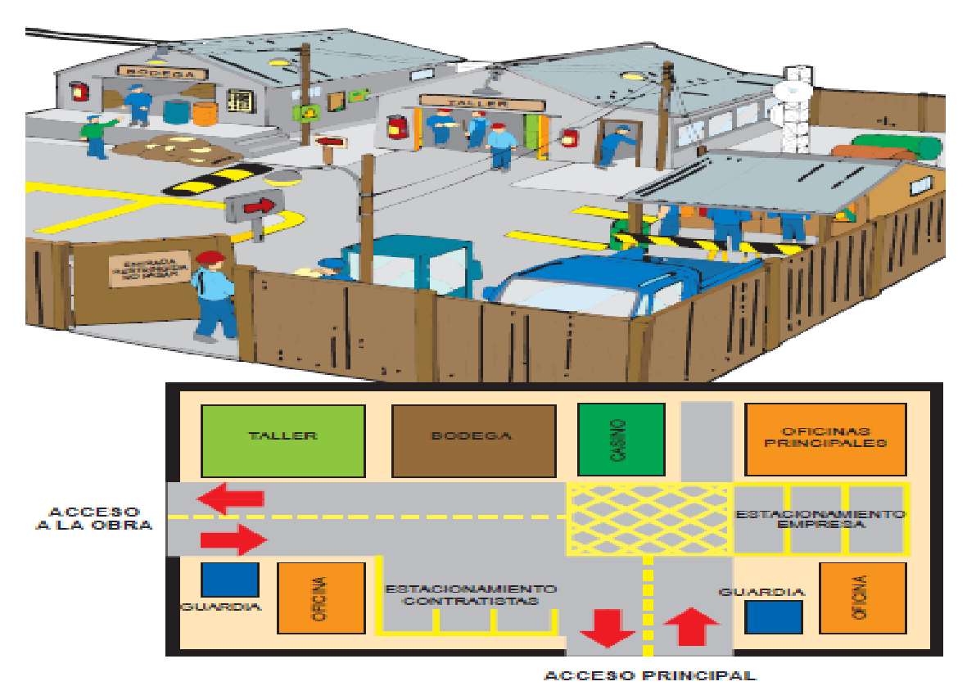
EJEMPLO DE
INSTALACIÓN DE FAENA
Figura 10. Instalación de faenas y su distribución en terreno
ACHS, Prevención de Riesgos en obras de construcción, Instalación de faenas

Slide 22
OFICINAS
Es recomendable que los ambientes tengan una capacidad mínima de superficie, como se indica en la tabla que se muestra a continuación. Deben construirse con materiales que aseguren una aislación acústica y térmica mínima. Además deben tener protecciones contra vientos y lluvias. Pueden ser hechas en obra con piezas de madera, pueden estar construidas de paneles prefabricados de madera o se pueden utilizar contenedores metálicos de dimensiones estandarizadas.
Tabla 2. Dimensión para Oficina según el Nº de Personas
N° DE PERSONAS | M² POR PERSONA | SUPERFICIE TOTAL (M²)
1 | 8.0 | 8
3 | 8.0 | 24
6 | 6.3 | 38
9 | 5.5 | 50
12 | 5.0 | 60
Más de 12 | 5.0 | -
Fuente: Mutual de Seguridad

Slide 23
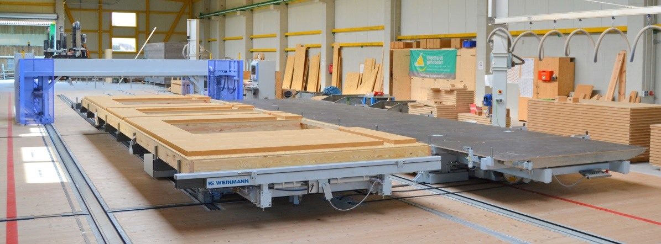
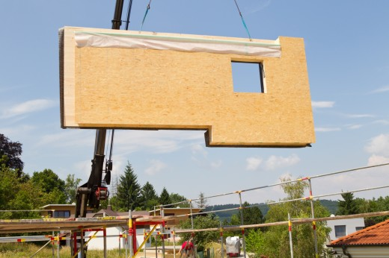
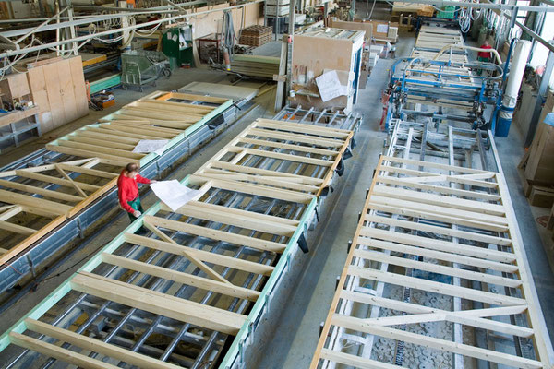
SISTEMAS DE
PREFABRICADOS
Figura 11, 12 y 13. Paneles prefabricados
Madera: Se venden a medida según las necesidades, teniendo también los fabricantes módulos de dimensiones estandarizadas. Existen diversidad de módulos, de medidas aproximadas de 6 x 2,45 m, 8 x 2,4 m, y de distintas terminaciones. Se entregan armados en obra o bien embalados con un plano para armarlos. Algunos se fabrican para uso definitivo.
https://www.chilecubica.com/construcciones-en/madera/

Slide 24
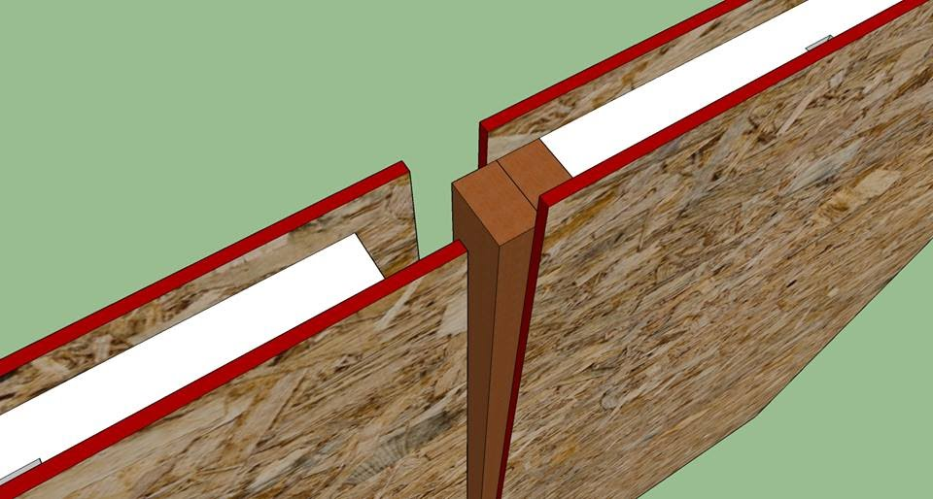
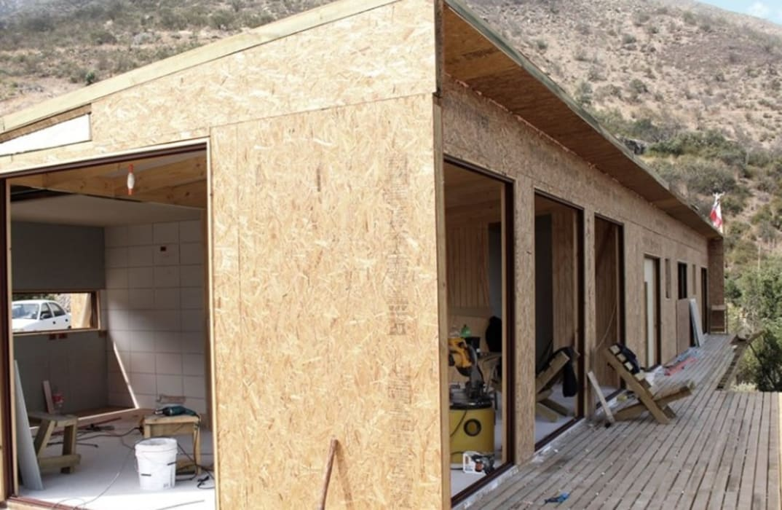
Figura 14 y 15. Paneles SIP
PREFABRICADOS
PANELES SIP
Proporcionan estructura, aislamiento y revestimiento en un solo paquete. La mayoría de los paneles tienen núcleos de espuma. Poliestireno expandido. El poliestireno expandido (EPS), con mucho el tipo más común de espuma utilizado en los paneles, tiene un valor R de 3.6 por pulgada. Su bajo punto de fusión es una ventaja para los constructores que necesitan realizar alteraciones de campo con herramientas de corte con calefacción.
https://www.panelessip.com.ar

Slide 25
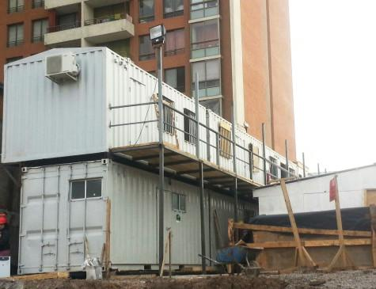
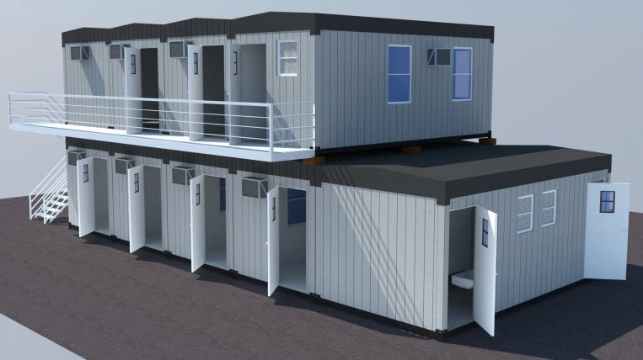
Figura 16 y 17. Contenedores metálicos para instalación de faena
CONTENEDORES
Metálicas: Tienen dimensiones estandarizadas, de aproximadamente 6 m de largo con anchos de 2,4 - 2,5 - 3,0 m y altos por lo general de 2,5 - 2,6 m. Se venden como contenedores habitables
https://www.contemar.cl/2014/06/27/construccion-de-instalacion-de-faena-en-santiago

Slide 26
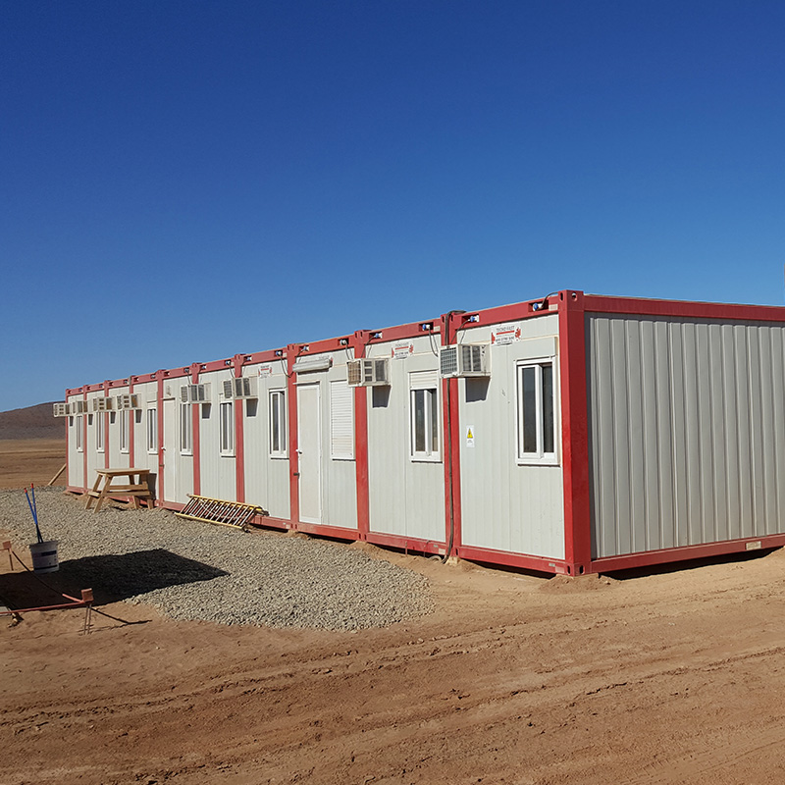
MODULARES
Módulos de alto estándar, ideales para instalaciones de faena, campamentos mineros, oficinas, baterías baño, salas de venta, entre otros. Los módulos se adaptan a cualquier necesidad. su mayor ventaja es que se pueden armar y desarmar todas las veces que sea necesario, alargando su vida útil. Algunos de sus usos son: habitacionales, oficinas, batería baño, camarines, salas de reuniones, bodegas.
Figura 18. Modular instalación de faenas
https://tecnofast.cl/producto/oficinas-de-faena/

